Slide 1
Характеристика технологии и инструментария оценочных процедур.
Методика оценки условий реализации ООП ДО
Арасланова Елена Викторовна,
кандидат психологических наук,
заведующий кафедрой ДиНОО
ИРО Кировской области

Slide 2
Нормативная база апробации:
- ФЗ от 29.12.2012 г. №273-ФЗ «Об образовании в Российской федерации»;
- Приказ Минобр. и науки РФ от 17.10. 2013г№1155 «Об утверждении федерального государственного стандарта дошкольного образования»;
- Приказ Минобр. и науки РФ от 18.10.2013 №55н «Об утверждении профессионального стандарта «Педагог» (педагогическая деятельность в сфере дошкольного, начального общего, основного общего, среднего общего образования) (воспитатель, учитель)»;
- Приказ Минобр. и науки РФ от 10. 12.2013 №462 «Об утверждении Порядка проведения самообследования образовательной организацией».
- Закон Кировской области «Об образовании в Кировской области», принят Законодательным Собранием Кировской области 25.09.2013.;
- Приказ министерства образования Кировской области от 21.12.2015 № 5-1007 «Об утверждении модели региональной системы оценки качества образования Кировской области»;
Приказ министерства образования Кировской области от 24.01.2018 № 295-42-03-03 «О проведении апробации технологии внешней оценки качества дошкольного образования»

Slide 3
Статья 2 Федерального закона
«Об образовании в Российской Федерации»
Качество дошкольного образования определяется как комплексная характеристика образовательной деятельности и подготовки обучающегося, выражающая степень их соответствия федеральным государственным образовательным стандартам, федеральным государственным требованиям и (или) потребностям физического или юридического лица, в интересах которого осуществляется образовательная деятельность.

Slide 4
Уровни оценочных процедур качества образования
Внешняя оценка
Федеральная Независимая
Региональная
Внутренняя оценка

Slide 5
Система оценки предполагает согласованность внешней и внутренней оценок и включает :
Содержательный аспект (оценка в соответствии с современными представлениями о ценностях развития ребенка дошкольного возраста)
Организационный аспект (адекватность и продуманность процедур оценки качества)

Slide 6

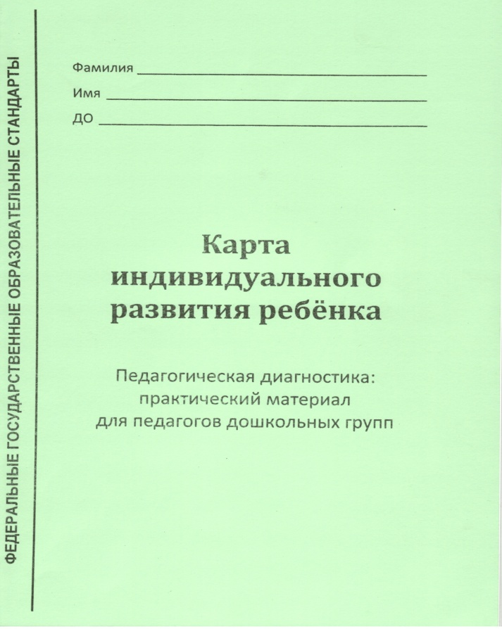
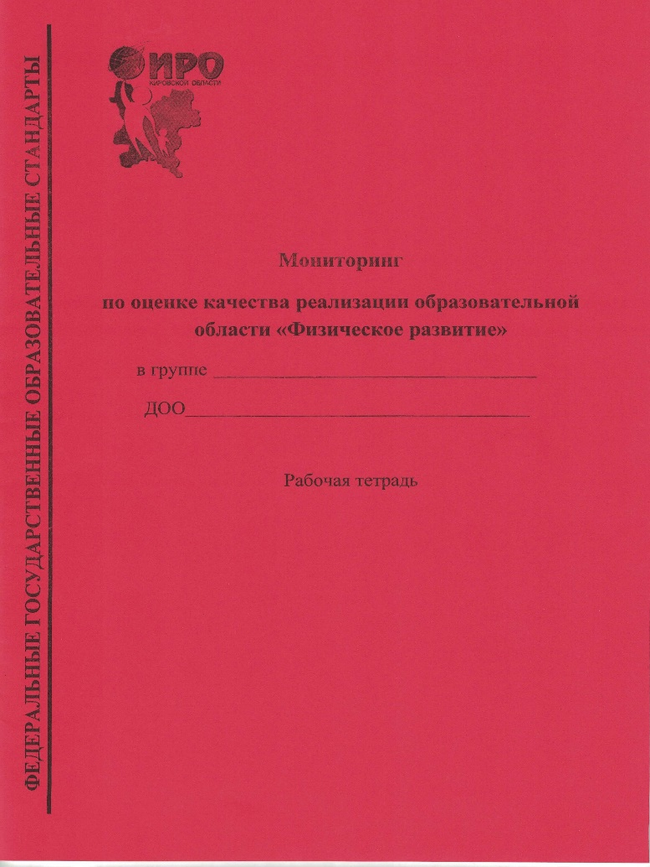
Апробированы подходы, параметры и критерии внутренней системы оценки качества дошкольного образования

Slide 7
Модель РСОКО
Субъекты | Министерство образования Кировской области, КОГОБУ ЦОКО КОГОАУ ДПО (ПК) ИРО Органы местного самоуправления, осуществляющие управление в сфере образования, образовательные организации, реализующие программы дошкольного образования.
Объекты | Основная образовательная программы дошкольного образования Условия реализации Программы Удовлетворенность родителей (законных представителей) деятельностью образовательной организации Результаты освоения программы
Процедуры контроля и оценки качества | Государственный контроль Лицензирование Мониторинг качества образования Международные сопоставительные исследования Исследование уровня удовлетворенности родителей (законных представителей) деятельностью ДОО Аттестация педагогических работников.
Продукты РСОКО | Измерительные материалы. Информационная база мониторинга качества дошкольного образования Автоматизированная информационно-образовательная система Экспертное заключение и аналитические материалы

Slide 8
Оценка качества дошкольного образования проводится (на период апробации) по следующим параметрам:
1-я группа параметров характеризует соответствие Программы требованиям стандарта дошкольного образования;
2-я группа параметров характеризует соответствие условий реализации Программы требованиям стандарта дошкольного образования;
3-я группа параметров характеризует степень удовлетворенности родителей (законных представителей) деятельностью образовательной организации.

Slide 9
Процедура оценки качества включает две части:
Самоанализ деятельности ДОО по предложенным критериям качества, конкретизирующим показатели (методы наблюдение, самоанализ документов, анкетирование)
Экспертная оценка качества дошкольного образования по тем же критериям (анализ документов, анкетирование, наблюдение проводится в том случае, если есть расхождение между самооценкой и экспертной оценкой).

Slide 10
Субъекты оценки качества образования:
Образовательные организации:
- обеспечивают сбор информации по показателям деятельности, подготовку публичных докладов и размещение их в открытом доступе на официальных электронных ресурсах образовательных организаций в информационно-коммуникационной сети Интернет*;
- предоставляют в открытом доступе в сети Интернет отчет о результатах самообследования, а также информацию в соответствии с принципами открытости согласно действующему Федеральному закону;
- используют результаты оценки качества образования для решения задач, отраженных в основной образовательной программе (программах) организации, а также с целью повышения эффективности деятельности, достижения результатов освоения образовательных программ, соответствующих требованиям федеральных государственных образовательных стандартов;

Slide 11
Субъекты оценки качества образования:
Эксперты, осуществляющие процедуры оценки качества образования:
осуществляют экспертную деятельность по предложенным показателям и параметрам в конкретной ДОО;
проводят сравнение результатов самообследования ОО и полученных экспертных оценок, при рассогласовании оценок данные уточняются;
готовят краткое заключение по предложенному алгоритму, где анализируют полученные результаты оценочных процедур, по итогам анализа формируют рекомендации по дальнейшему развитию образовательных организаций;
направляют заполненные экспертные листы и заключение в ЦОКО;
участвуют в работе общественных советов для обсуждения общей стратегии развития региональной оценки качества, результатов оценочных процедур;
готовят аналитические справки, доклады о состоянии образования на основе проведенных оценочных процедур.

Slide 12
Министерство образования Кировской области, ЦОКО, ИРО:
формируют перечень показателей деятельности образовательных организаций, предлагаемых для оценки, предложения по периодичности, механизмам получения информации;
разрабатывают порядок проведения оценочных процедур, контрольно-измерительные инструменты, методики и другие инструменты, с помощью которых организуется работа по проведению оценки качества образования;
участвуют в разработке или разрабатывают электронную среду для организации оценочных процедур с использованием с целью повышения эффективности и прозрачности этих процедур;
разрабатывают методологию и проводят рейтингование образовательных организаций, другие оценочные процедуры.

Slide 13
Источники информации для оценки качества дошкольного образования
публичные доклады руководителей дошкольных образовательных организаций (письмо минобрнауки РФ от 28.10.2010. № 13-312 «О подготовке публичных докладов»)
отчеты по результатам самообследования (Приказ минобрнауки РФ от 14.06.2013. №462 «Об утверждении порядка проведения самообследования образовательной организации»)
официальные сайты дошкольных образовательных организаций (Постановление Правительства РФ от 10.07.2013. №582 «Об утверждении Правил размещения на официальном сайте образовательной организации в информационно-телекоммуникационной сети «Интернет» и обновления информации об образовательной организации»)
мнение потребителей образовательных услуг (Государственная программа Российской Федерации «Развитие образования на 2013-2020 годы» утверждена распоряжением Правительства РФ от 15.05.2013. №792-р)
иная информация (фотоматериалы, документация ДОО, материалы экспертной оценки руководителя, ст. воспитателя, анкеты для родителей

Slide 14
Постановление Правительства РФ от 10.07.2013 №582 «Об утверждении правил размещения на официальном сайте образовательной организации в информационно-телекоммуникационной сети «Интернет» и обновления информации об образовательной организации»
Утверждён перечень информации, подлежащей обязательному размещению на сайте образовательной организации, а также правила её обновления и доступа к ней

Slide 15
Постановление Правительства РФ от 05.08.2013. №662
«Об осуществлении мониторинга системы образования»
    Установлен перечень обязательной информации в образовательной системе, подлежащей мониторингу по уровням образования

Slide 16
План мероприятий по формированию независимой системы оценки качества работы организаций, оказывающих социальные услуги, на 2013-2015 годы, утверждённый распоряжением Правительства РФ от 30.03.2013. №487-р
Обеспечение информационной открытости государственных (муниципальных) учреждений, оказывающих социальные услуги, на основе соответствующих нормативно-правовых актов

Slide 17
Приказ Министерства образования и науки РФ от 14.06.2013 №462 «Об утверждении порядка и проведения самообследования образовательной организацией»
Определены компоненты образовательной системы образовательной организации, подлежащие самообследованию:
образовательная деятельность
система управления организацией
содержание и качество подготовки обучающихся;
организация учебного процесса
качество кадрового, учебно-методического, библиотечно-информационного обеспечения, материально-технической базы;
функционирование внутренней системы оценки качества образования

Slide 18
Характеристика инструментария оценочных процедур

Slide 19
Виды шкал для оценки критериев по параметрам:
Для оценки параметра «Соответствие Программы требованиям стандарта дошкольного образования» используется двух-бальная шкала (1- не соответствует критерию, 2- соответствует)
Для оценки параметров «Соответствие условий реализации Программы требованиям стандарта дошкольного образования» и «Степень удовлетворенности родителей (законных представителей) деятельностью образовательной организации» трех-бальная шкала (1 – не соответствует, 2 – частично соответствует, 3- соответствует).

Slide 20
Оценка параметра «Степень удовлетворенности родителей (законных представителей) деятельностью образовательной организации»
Процедура анкетирования проводится самостоятельно дошкольной образовательной организацией. В анкетировании участвуют родители детей старших и подготовительных к школе групп. В случае, если в ДОО существуют только разновозрастные группы, участвуют все родители, но родители детей младшего и среднего возраста не отвечают на п.15.
В анкете для родителей (законных представителей) предложено 4 группы параметров:
оснащенность ДОО (5);
квалифицированность педагогов (3);
развитие ребенка в ДОО (7);
взаимодействие с родителями (4).
15 вопрос анкеты касается качества подготовки детей к школе, поэтому на него отвечают только родители (законные представители) детей старшей и подготовительной группы. Для оценки каждого параметра существуют критерии, которые представлены вопросами для родителей (законных представителей) с вариантами ответов:
соответствует полностью – 3 балла;
частично соответствует – 2 балла;
не соответствует – 1 балл.

Slide 22
Оценка параметра «Соответствие Программы требованиям действующих нормативных правовых документов и, в первую очередь, стандарта дошкольного образования»
Оценочный лист «Соответствие Программы требованиям действующих нормативных правовых документов и, в первую очередь, стандарта дошкольного образования» (далее – Оценочный лист) разработан на основе требований к структуре и объему Программы, предъявляемых федеральным государственным стандартом дошкольного образования и имеет своей целью стандартизацию оценивания экспертами и самооценки дошкольной образовательной организацией соответствия Программы установленным требованиям.
Позиции оценочного листа соответствуют требованиям стандарта, поэтому исключение каких-либо критериев /показателей их предложенной формы оценочного листа исключается.
Оценочный лист имеет два варианта: для ДОО не имеющей группы компенсирующей и комбинированной направленности (30 показателей, без учета дополнительного); для ДОО, имеющей группы компенсирующей и комбинированной направленности (38 показателей без учета дополнительного). П.4.2* является дополнительным.
Оценка осуществляется по каждому показателю с использованием 2-х балльной шкалы: 1 балл – не соответствует требованию, 2 балла – соответствует требованию.
Баллы заносятся в «пустое» поле таблицы напротив соответствующего показателя.

Slide 23
Характеристика критериев и показателей по группе параметров оценки Программы:
Соблюдение структуры Программы (17 */13 показателей)
Соответствие объема программы установленным требованиям (оптимальность объема) (4)
Направленность содержания Программы на обеспечение развития личности детей дошкольного возраста (3)
Отражение организационных возможностей разработки и реализации Программы (4)

Slide 24
Характеристика критериев и показателей по группе параметров Условия реализация Программы:
Соответствие психолого-педагогических условий реализации ООП ДО (6 показателей)
Соответствие развивающей предметно-пространственной среды (5)
Соответствие кадрового обеспечения реализации ООП ДО (3)
Соответствие материально-технического обеспечения и финансовых условий реализации ООП ДО (4)

Slide 26
1. Соответствие психолого-педагогических условий требованиям:
 | Критерий | Источники экспертизы | Особенности оценка
1.1. | Соответствие взаимодействия педагогов с детьми требованиям: индивидуального подхода с учетом потребностей и интересов детей; доброжелательности и уважения к каждому ребенку; создание позитивной атмосферы в Группе. | Основной: Анкетирование родителей «Степень удовлетворенности родителей (законных представителей) деятельностью ОО» Развитие ребенка в ДОО (п. 9, 11, 12, 13, 15) | 3 балла – родители по результатам ответов на эти вопросы набрали от 15 до 11 баллов, 2 балла – родители по результатам ответов на эти вопросы набрали от 10 до 5 баллов, 1 балл – родители по результатам ответов на эти вопросы набрали от 5 и менее.
1.2. | Отражение способов поддержки инициативы и самостоятельности детей в специфичных для них видах деятельности (культурных практик, форм образовательной деятельности с детьми). | Основной: Основная образовательная программа дошкольного образования «Содержательный раздел» | 3 балла – отражено в обеих частях, во всех образовательных областях, в каждой возрастной группе. 2 балла – отражено частично, не во всех аспектах. 1 балл – не отражено
1..3. | Использование адекватных дошкольному возрасту форм и методов работы с детьми, соответствующих возрастным и индивидуальным особенностям детей. | Основной: Основная образовательная программа дошкольного образования «Содержательный раздел» Дополнительный: Сайт ДОО (мероприятия) | 3 балла – отражено в обеих частях, во всех образовательных областях, в каждой возрастной группе. 2 балла – отражено частично, не во всех аспектах. 1 балл – не отражено

Slide 27
 | Критерий | Источники экспертизы | Особенности оценка
1.4. | Поддержка родителей (законных представителей) в воспитании детей, охране и укреплении их здоровья, вовлечение родителей непосредственно в образовательную деятельность. | Основной: Основная образовательная программа дошкольного образования «Содержательный раздел» Дополнительный: Сайт ДОО (отражение мероприятий с родителями, информации с родителями) | 3 балла – отражено в обеих частях, во всех образовательных областях, в каждой возрастной группе. 2 балла – отражено частично, не во всех аспектах. 1 балл – не отражено
1.5. | Организация взаимодействия с общеобразовательными учреждениями по вопросам преемственности в освоении детьми основных образовательных программ дошкольного и начального общего образования. | Основные: Сайт ДОО (информация о совместных мероприятиях ДОО и школы, договоры о сотрудничестве и пр.) и ООП ДО (в разделе Приложения: программы о сотрудничестве ДОО со школами) | 3 балла – информация представлена в обоих источниках. 2 балла – информация представлена только на сайте, подтверждается проведение отдельных мероприятий. 1 балл – информация не представлена
1.6. | Организация системы мониторинга достижения детьми планируемых результатов освоения ООПДО на основе карт индивидуального развития. | Основной: Основная образовательная программа дошкольного образования Целевой раздел. Сайт ДОО: Локальный акт о внутренней системы оценки, результаты самообследования, | 3 балла – в Целевом разделе программы зафиксированы планируемые результаты в обязательной части и части, в ЧФУОО, представлена информация о мониторинга 2 балла – информация представлена частично, только в программе, нет подтверждения в других источниках на сайте ДОО 1 балл – информация не представлена

Slide 28
2. Соответствие развивающей предметно-пространственной среды:
 | Критерий | Источники экспертизы | Особенности оценка
2.1. | Принципам трансформируемости, полифункциональности, вариативности, доступности и безопасности; | Основной: Основная образовательная программа дошкольного образования Организационный раздел Дополнительный: Сайт ДОО | 3 балла – в особенностях организации предметно-пространственной среды принципы отражены полностью 2 балла – принципы отражены частично. 1 балл – принципы не отражены
2.2. | Требованиям к организации возможности общения и совместной деятельности детей, (в том числе детей разного возраста) и взрослых | Основной: Основная образовательная программа дошкольного образования. Содержательный раздел | 3 балла – отражено в обеих частях, во всех образовательных областях, в каждой возрастной группе. 2 балла – отражено частично, не во всех аспектах. 1 балл – не отражено
2..3. | Требованиям к организации совместной со взрослым и самостоятельной двигательной активности детей | Основной: Основная образовательная программа дошкольного образования. Содержательный раздел «Образовательная область Физкультурно-оздоровительная работа» Дополнительный: Сайт ДОО Отчет самообследования, | 3 балла – информация отражена в программе и подкреплена на сайте ДОО. 2 балла – информация представлена только в одном источнике. 1 балл – информация отсутствует

Slide 29
 | Критерий | Источники экспертизы | Особенности оценка
2.4. | Учет национально-культурных, климатических и других условий, в которых осуществляется образовательная деятельность детей | Основной: Основная образовательная программа дошкольного образования ЧФУОО Дополнительный: Сайт ДОО | 3 балла – отражено в Программе, в ДОУ проводятся образовательные мероприятия данной направленности с детьми. 2 балла - отражено в Программе, 1 балл – не отражено
2.5.* | Развивающая предметно-пространственная среда обеспечивает необходимые условия организации инклюзивного (коррекционного) образования | Основной: Основная образовательная программа дошкольного образования Содержательный раздел Дополнительный: Сайт ДОО | 3 балла – отражено в Программе и подтверждено на сайте, 2 балла - отражено в Программе, 1 балл – не отражено

Slide 30
3. Соответствие кадровых условий
3. Соответствие кадрового обеспечения реализации ООП ДО::
 | Критерий | Источники экспертизы | Особенности оценка
3.1. | Укомплектованность педагогических кадров в соответствии со штатным расписанием | Основной: Отчет по самообследованию Дополнительный: Сайт ДОО | 3 балла – 100% укомплектовано кадрами 2 балла – более 60% 1 балл – менее 60%
3.2. | Укомплектованность руководящих кадров в соответствии со штатным расписанием | Основной: Отчет по самообследованию Дополнительный: Сайт ДОО | 3 балла – 100% укомплектовано кадрами 2 балла – более 60% 1 балл – менее 60%
3..3.* | При работе с детьми с ОВЗ предусмотрены должности педагогических работников, имеющих соответствующую квалификацию для работы с данными ограничениями здоровья детей; | Основной: Отчет по самообследованию Дополнительный: Сайт ДОО | 3 балла – 100% укомплектовано кадрами 2 балла – более 60% 1 балл – менее 60%
3.4. | Уровень квалификации кадрового состава соответствует нормативным документам | Основной: Отчет по самообследованию Дополнительный: Сайт ДОО | 3 балла – 100% педагогов и руководителей имеет соответствующее образование и вовремя прошли повышение квалификации. 2 балла – более 60% педагогов и руководителей имеет соответствующее образование и вовремя прошли повышение квалификации. 1 балл – менее 60% педагогов и руководителей имеет соответствующее образование и вовремя прошли повышение квалификации.

Slide 31
4. Соответствие материально-технического обеспечения и финансовых условий реализации ООП ДО требованиям:
 | Критерий | Источники экспертизы | Особенности оценка
4.1. | Наличие материально-технического обеспечения Программы (учебно-методический комплект, оборудование, оснащение (предметы) | Основной: Основная образовательная программа дошкольного образования Организационный раздел Дополнительный: Сайт ДОО | 3 балла – информация отражена в Программе и подкреплена материалами сайта. 2 балла – информация отражена в Программе 1 балл – информация не отражена
4.2. | Организация образовательной деятельности в соответствии с санитарно-эпидемиологическими правилами и нормативами | Основной: Сайт ДОО Акты проверяющих органов | 3 балла – полное соблюдение требований отсутствие предписаний 2 балла – частичное соблюдение требований: предписания устранены 1 балл – не соблюдение требований предписания не устранены
4..3. | Соблюдение правил пожарной безопасности | Основной: Сайт ДОО Акты проверяющих органов | 3 балла – полное соблюдение требований отсутствие предписаний 2 балла – частичное соблюдение требований: предписания устранены 1 балл – не соблюдены требования: предписания не устранены

Slide 32
Благодарим за внимание!

